Slide 1


Slide 2





  С произведениями какого раздела учебника мы знакомимся на уроках?
  Какие произведения мы уже прочитали?

Slide 3
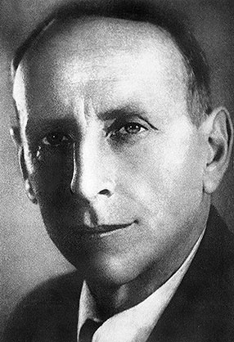
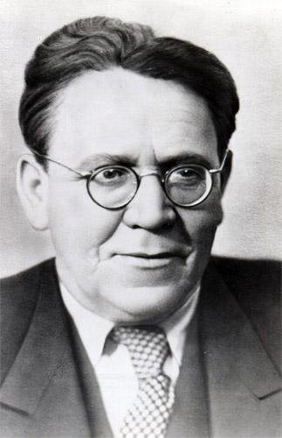
  Авторы, с чьими произведениями мы сегодня познакомимся.
Даниил Иванович
Ювачёв (Хармс)
Самуил Яковлевич
Маршак

Slide 4
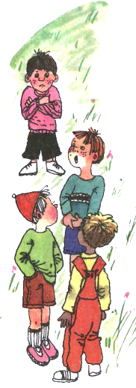
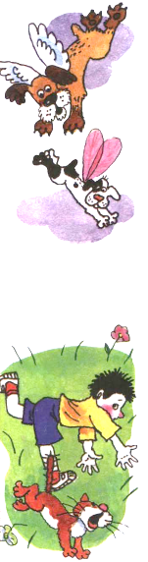
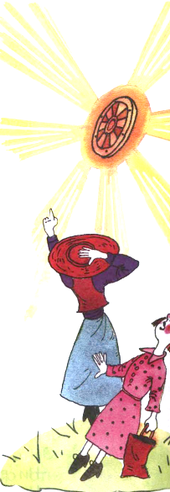
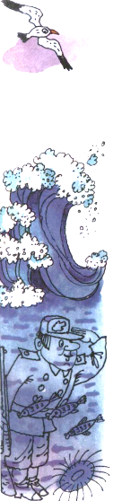
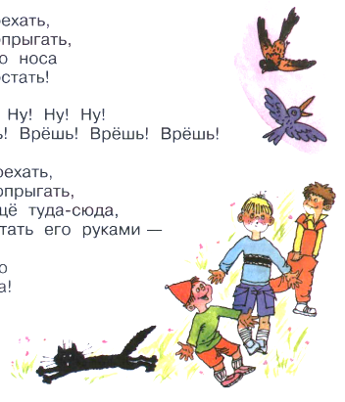

  Послушайте стихотворение «Вы знаете?».
  Какое впечатление произвело на вас стихотворение?
  Как можно назвать это стихотворение?
  Можно ли сказать, что это стихотворение - небылица?
  Найдите строчки к каждой иллюстрации.
  Прочитаем стихотворение по ролям.

Slide 5


  Прочитайте название ещё одного стихотворения.
  Его авторы - Д.И. Хармс и С.Я. Маршак.

Slide 6

  Узнаем значения некоторых слов.
Судомойка - женщина, которая моет посуду.
Кухарка - женщина, которая готовит еду.
На посылках - тот, кто приносит необходимые вещи.

Slide 7
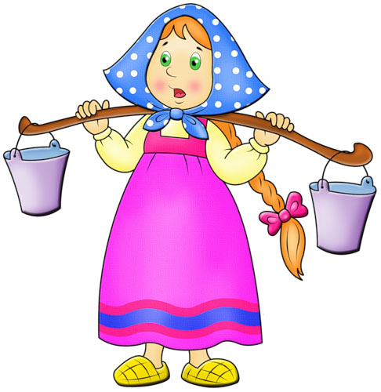
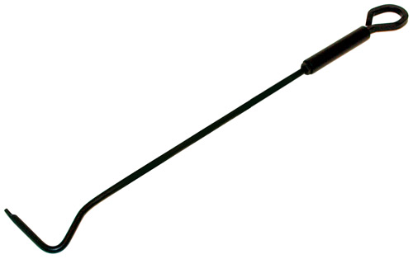
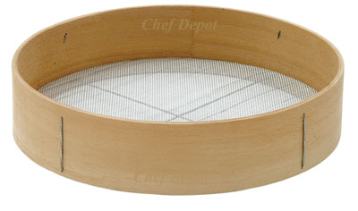
  Узнаем значения некоторых слов.
Кочерёжка - кочерга, железный прут с загнутым концом для перемешивания угля в печи.
Коромысло - деревянная дуга с крючками на концах для ношения на плечах ведер.
Решето - натянутая на широкий обруч частая сетка для просеивания чего-нибудь.

Slide 8
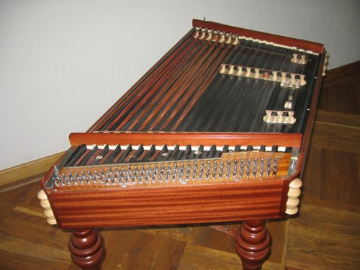
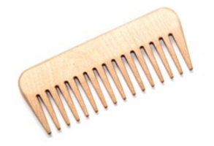
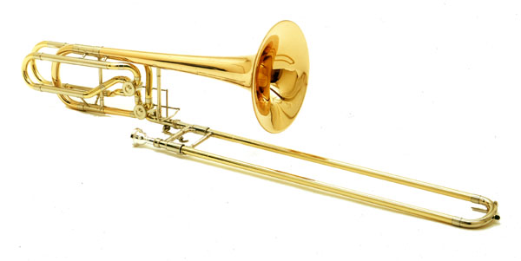
  Узнаем значения некоторых слов.
Цимбалы - музыкальный инструмент в виде ящика со струнами, по которым ударяют деревянным молоточком.
Тромбон - медная музыкальная труба.
Гребёнка - продолговатая пластинка с зубчиками с одной стороны, служащая для расчесывания волос.

Slide 9
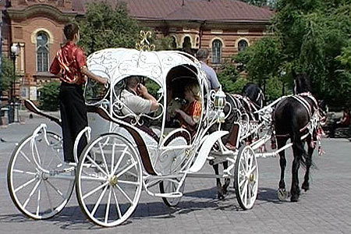
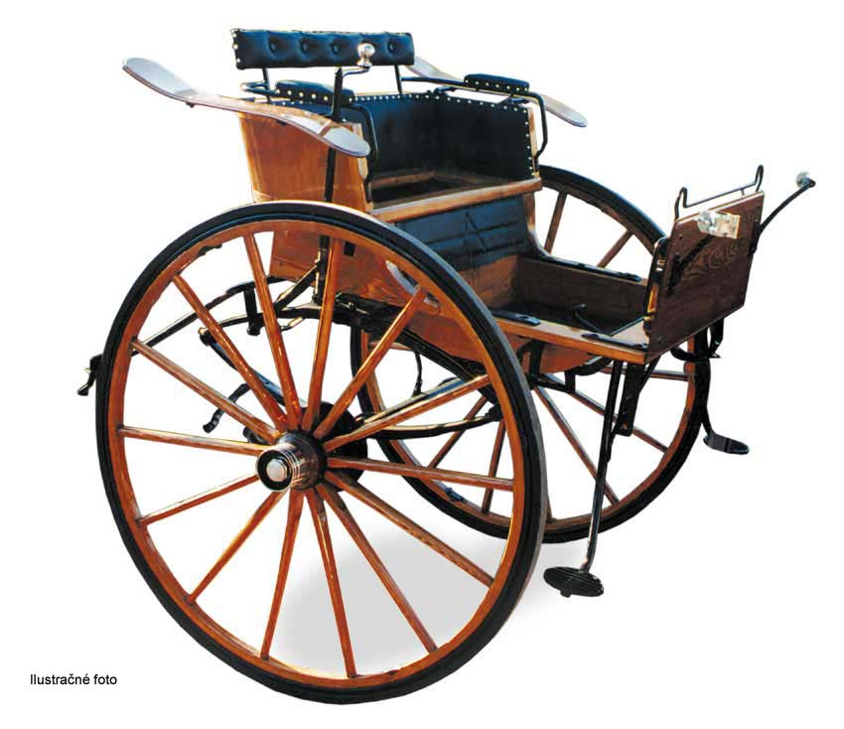
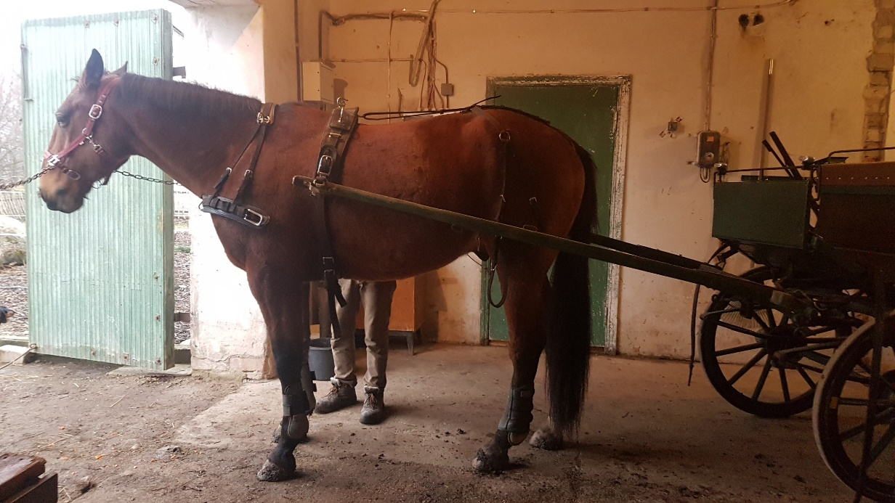
  Узнаем значения некоторых слов.
Таратайка - двухколёсная повозка.
Запятки - место для слуги позади кареты.
Оглобля - длинная деревянная жердь (палка), часть упряжки лошади.

Slide 10
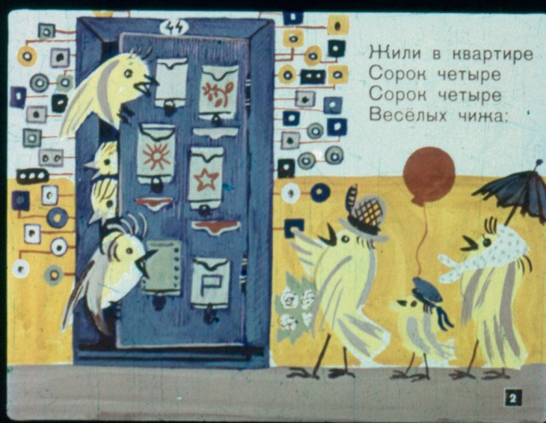

Slide 11
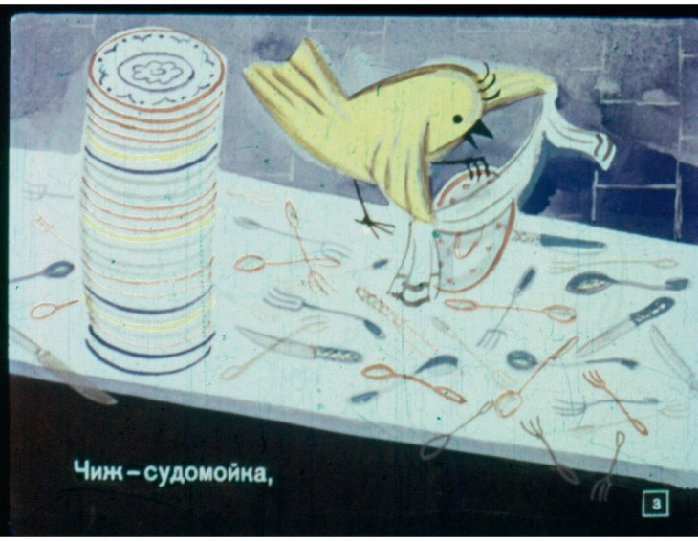

Slide 12
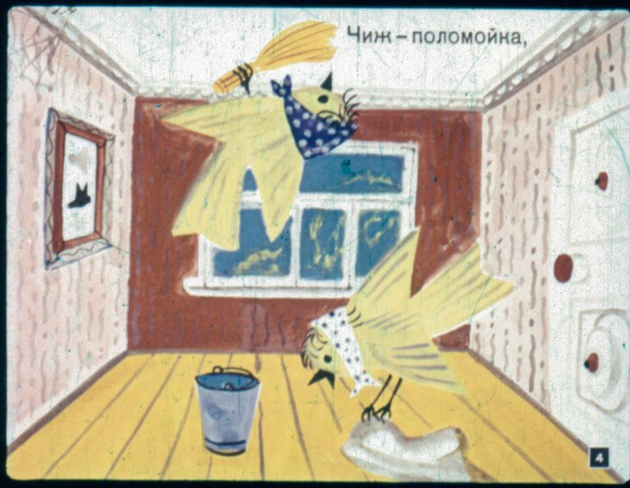

Slide 13
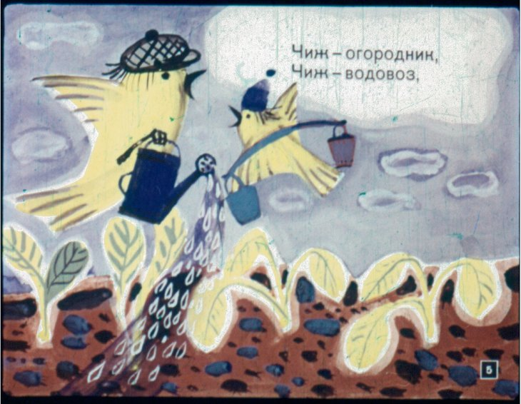

Slide 14
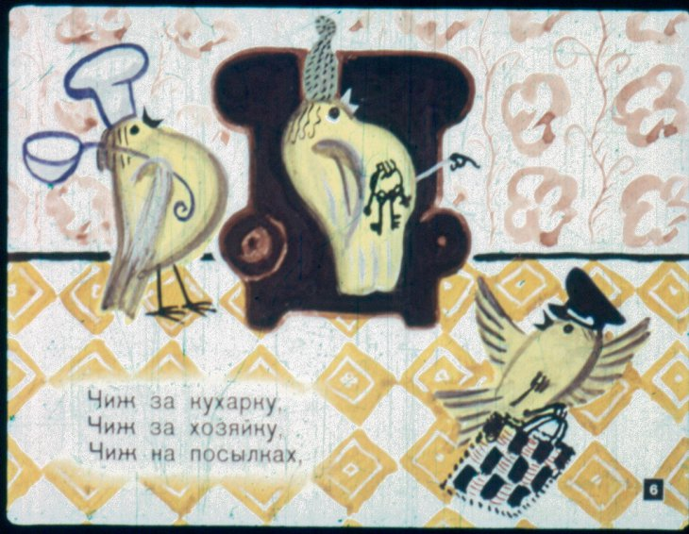

Slide 15
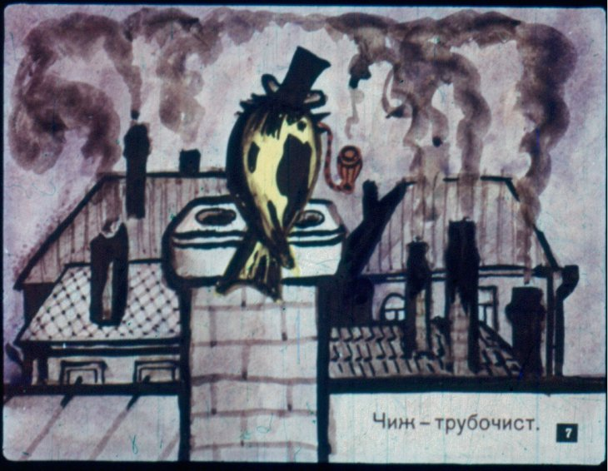

Slide 16
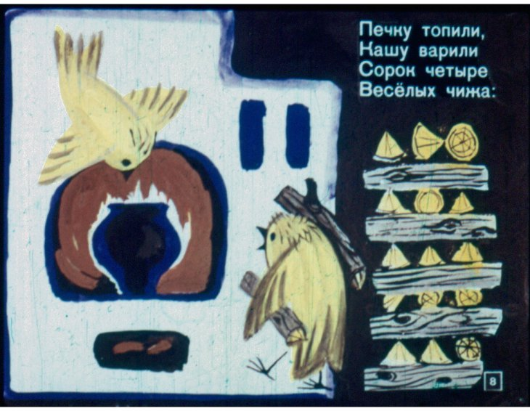

Slide 17
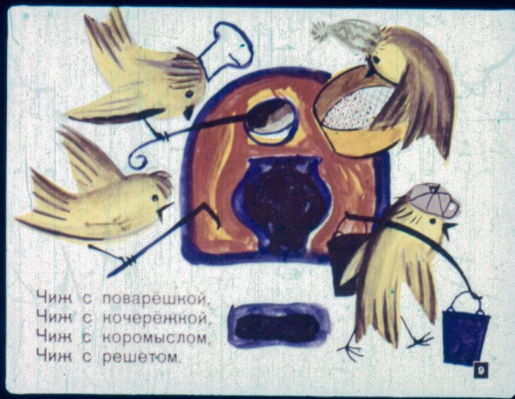

Slide 18
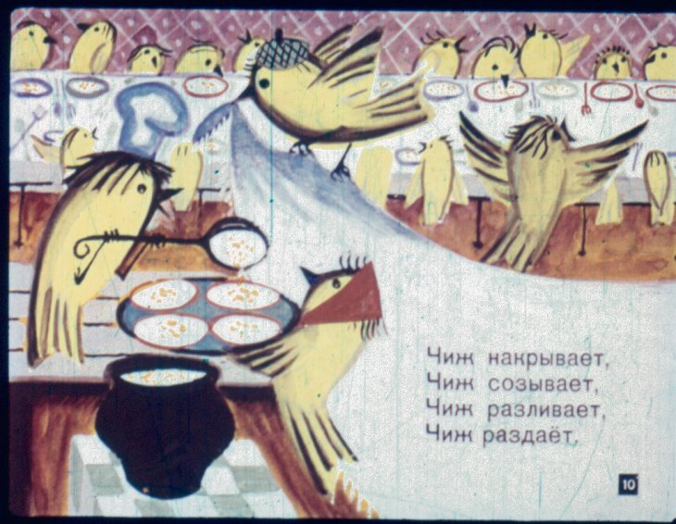

Slide 19
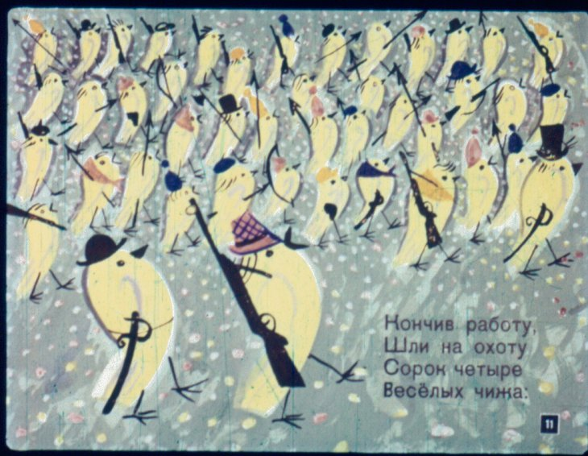

Slide 20
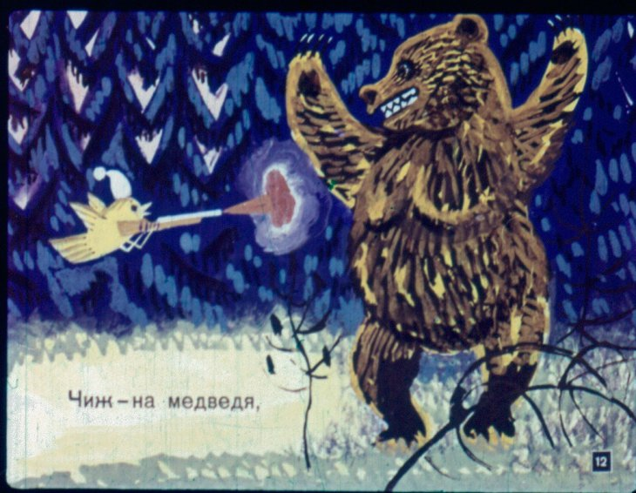

Slide 21
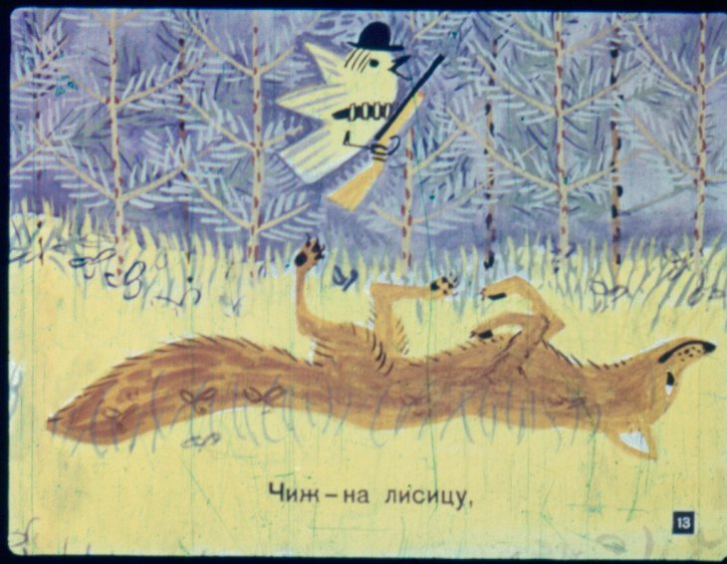

Slide 22
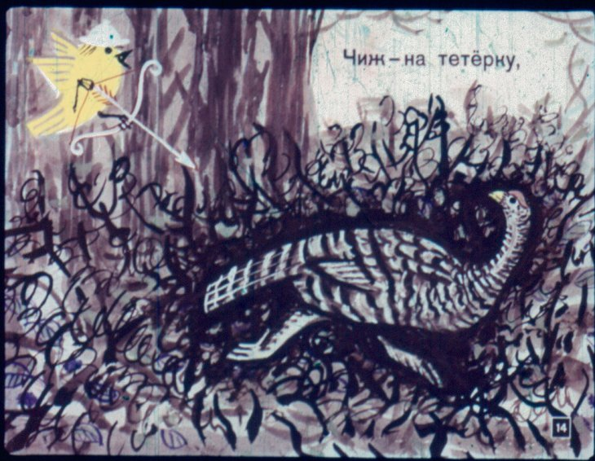

Slide 23
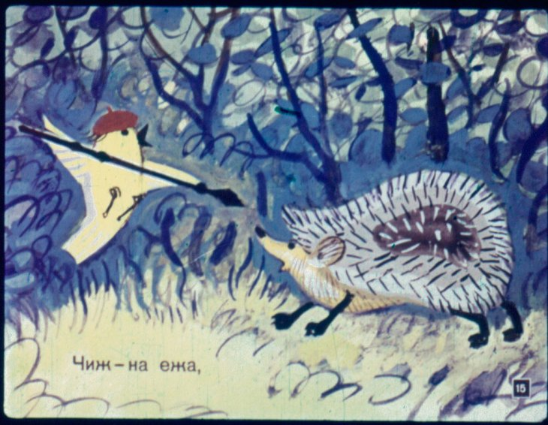

Slide 24
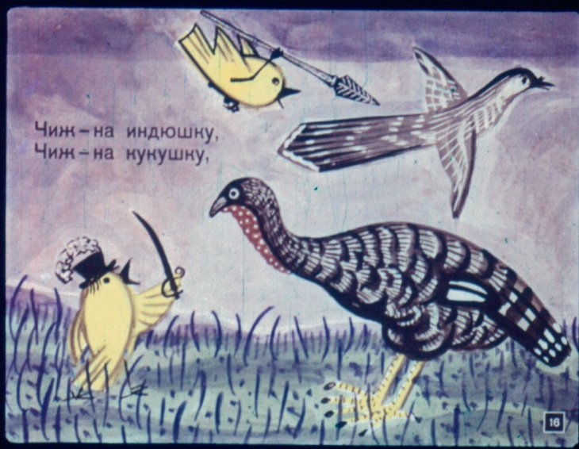

Slide 25
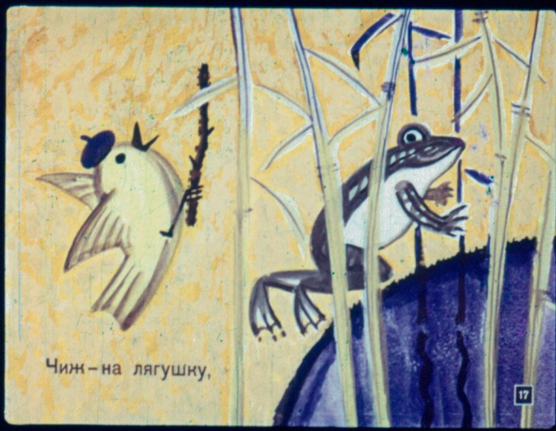

Slide 26
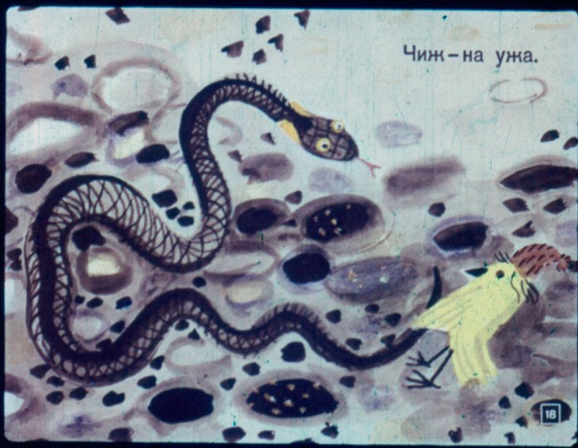

Slide 27


Slide 28
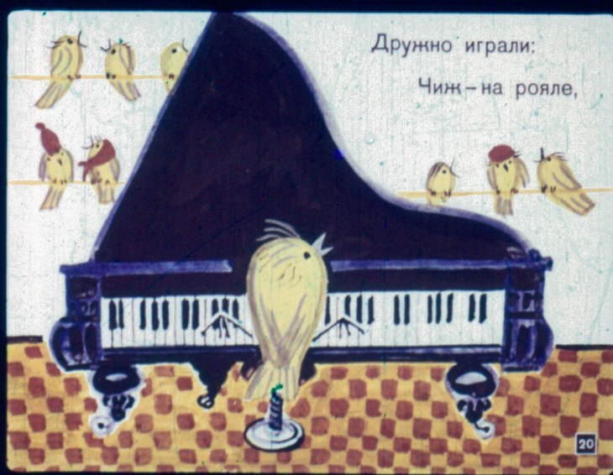

Slide 29
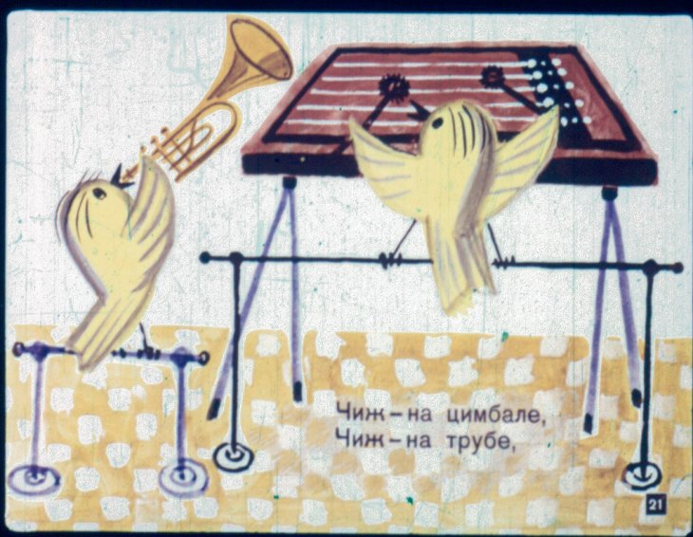

Slide 30
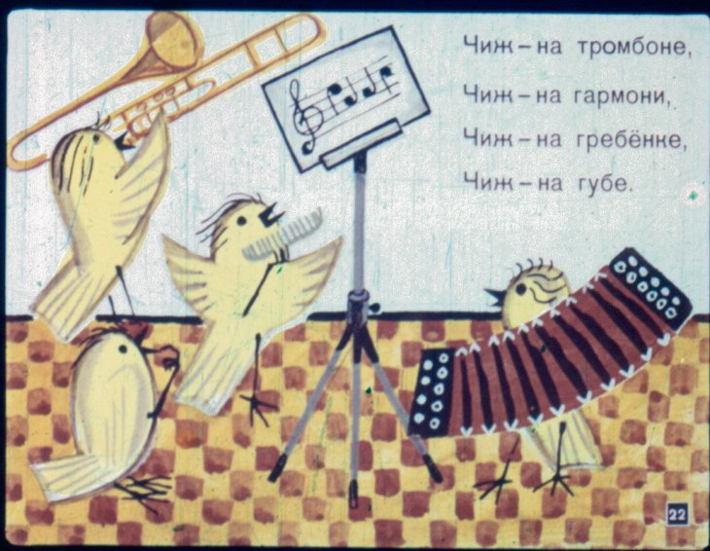

Slide 31
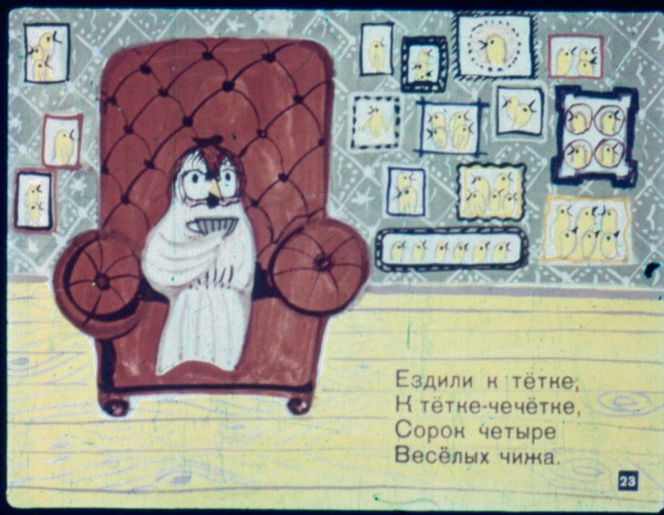

Slide 32
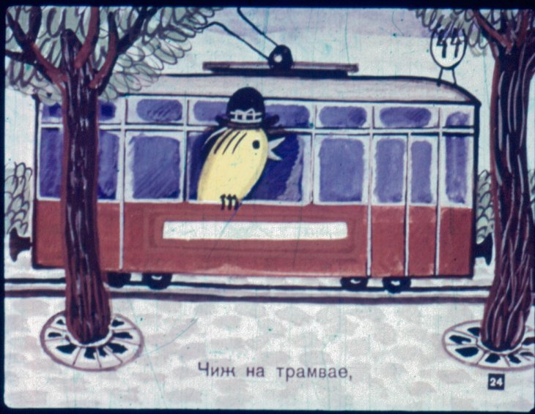

Slide 33
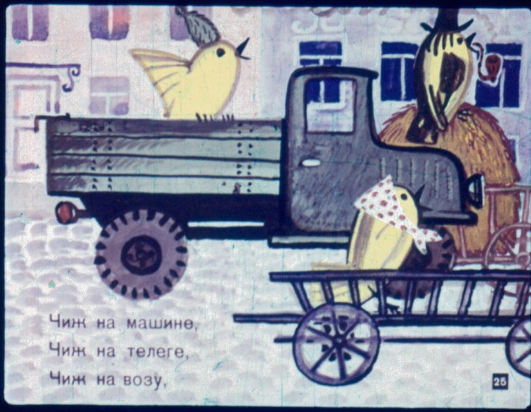

Slide 34
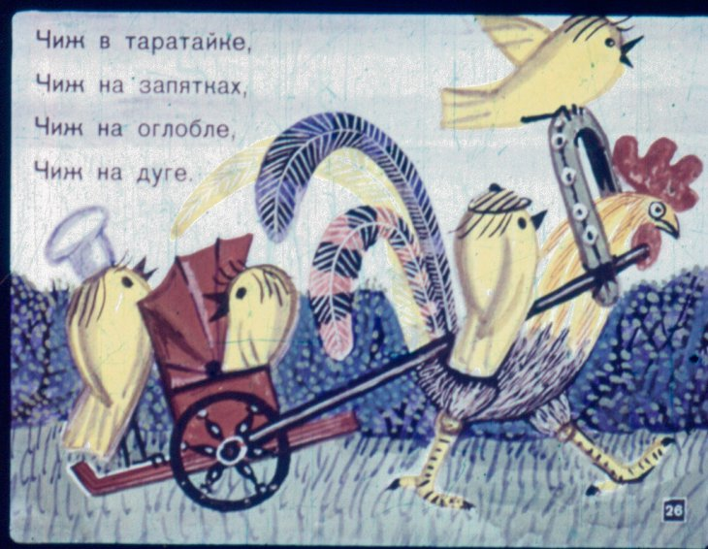

Slide 35
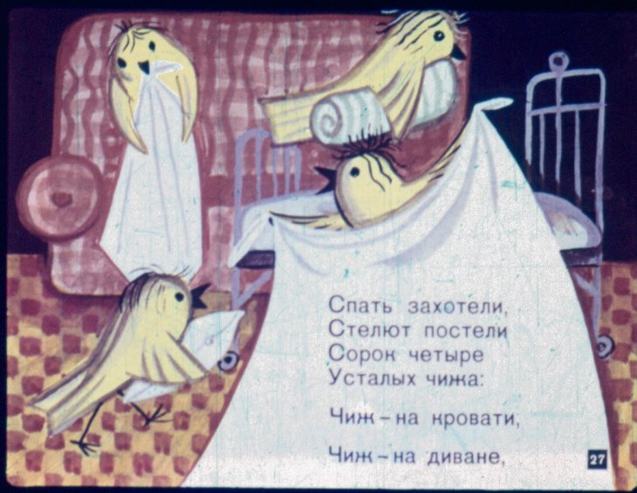

Slide 36
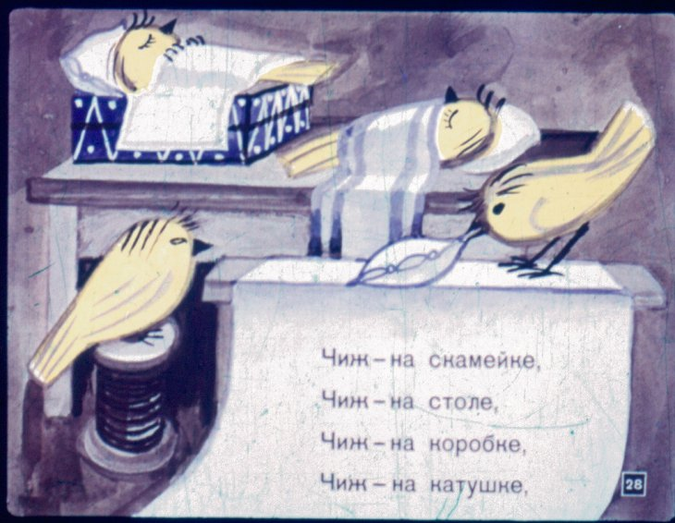

Slide 37
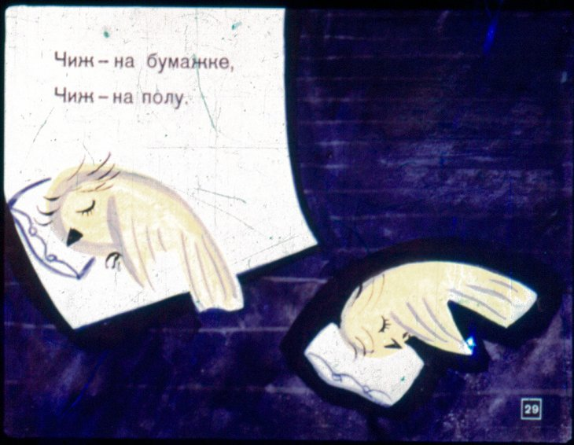

Slide 38
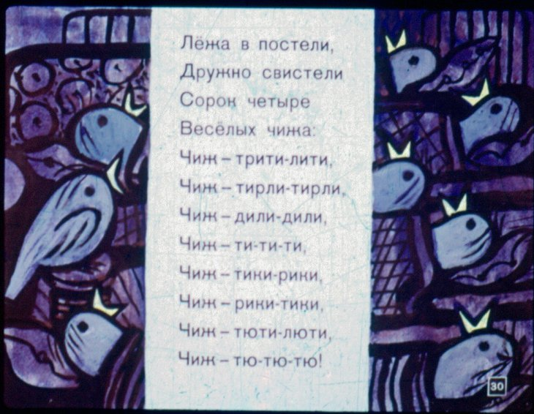

Slide 39
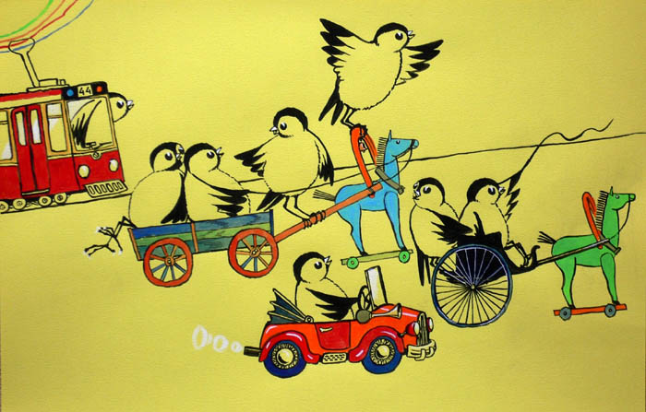
  Кому поэты посвятили стихотворение?
  Почему они сравнили детей и чижей?
  Найдите слова, которые помогают услышать чижей.
  Прочитайте стихотворение выразительно.

Slide 40

  Вспомните, что мы сегодня делали на уроке.
  Что вам особенно понравилось?
  Что показалось немного трудным?
  Вспомните, что мы сегодня делали на уроке.
  Спасибо, ребята, за урок!
  До новых встреч!

Slide 41
Домашнее задание:
Уч. с. 165-173 выр.чт., илл.

Slide 42






